Slide 1
Игра Frogger
Сделал Андрей Алёхичев и Сергей Софронов.

Slide 2
Описание игры
Игрок управляет (прыгает) курицей по бесконечно длинному в высоту полю.
Поле состоит из полос (дорог, рек, ж/д путей), по которым проезжают препятствия.
Препятствия и камера убивают курицу.
Цель – набрать наибольшее кол-во очков.

Slide 3
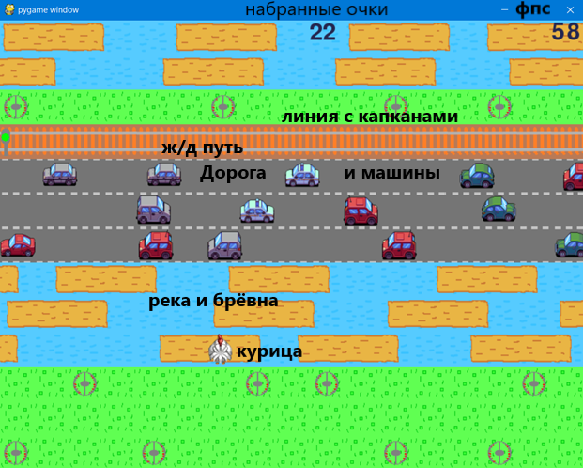
Фотокарточка

Slide 4
Управление
Прыгать: WASD или стрелочки
Начать заново: R
Пауза: P
Можно на экран ткнуть – вылетят частички

